Slide 1
Презентация проекта

Slide 2
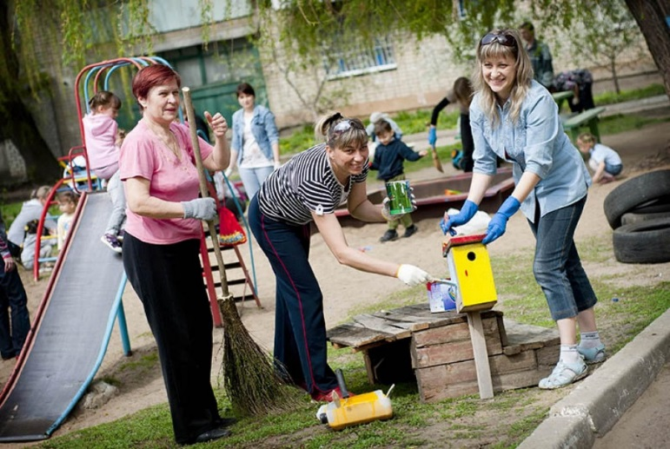
Задачи проекта
1. Научить детей и взрослых раздельному сбору отходов;
2. Объединить участников, подружить между собой.
3. Сделать благоустройство территорий на средства, полученные от передачи вторсырья в переработку.

Slide 3
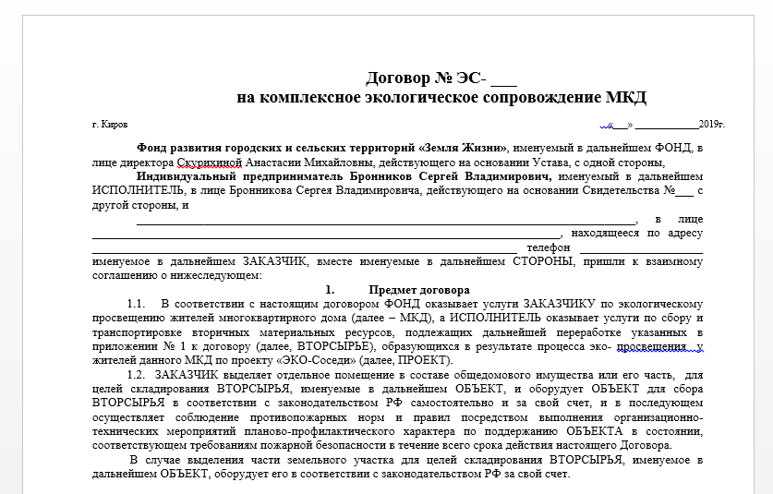
3я сторона: физическое или юридическое лицо

Slide 4
Схема работы
Сайт
ВК
Эл.почта
204-209
Вопросы
Обучение
Куратор
Ответы
Вторсырье
Куратор
Вопросы
Контроль
Учащиеся
Родители
Сотрудники

Slide 5
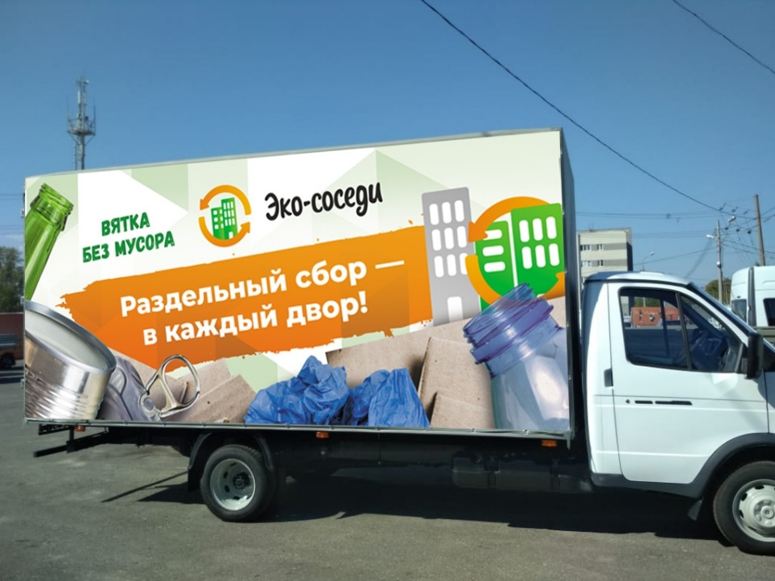
Вывоз на переработку и оплата
АКТ ПРИЕМА-ПЕРЕДАЧИ ВТОРСЫРЬЯ
Заявка на вывоз
Куратор
ДЕНЕЖНЫЕ СРЕДСТВА

Slide 6
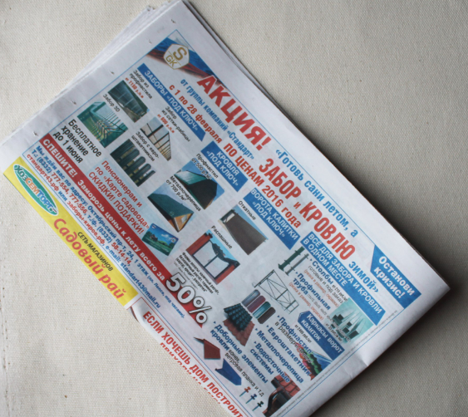
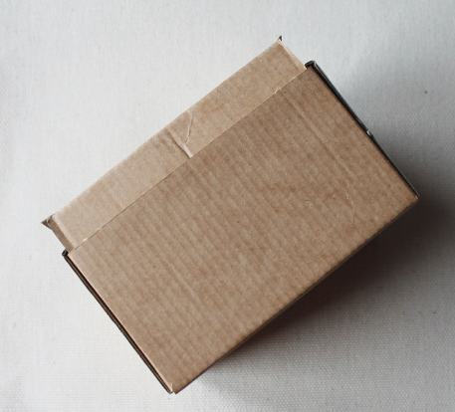
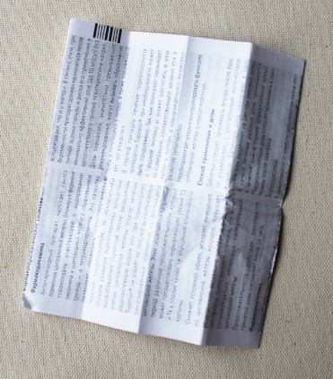
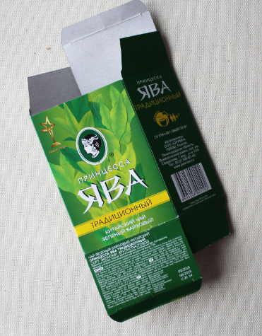
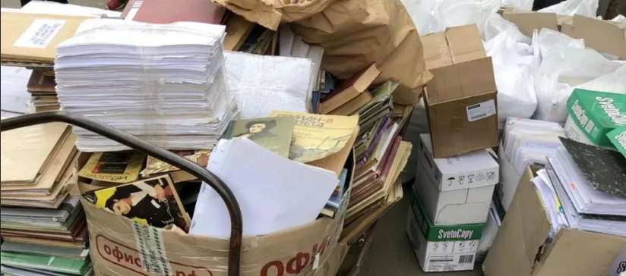
Что собираем?
20
21
22
PAP
PAP
PAP

Slide 7
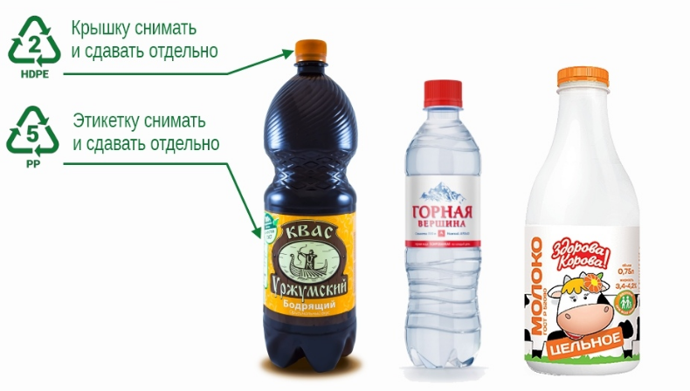
Что собираем?
01
PET

Slide 8
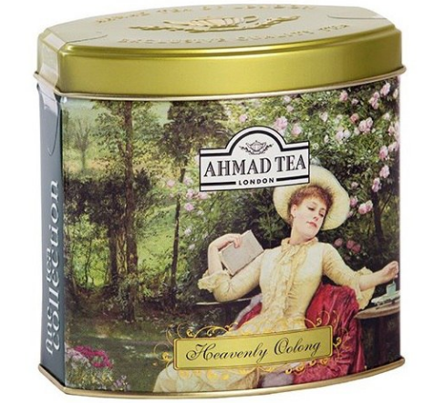
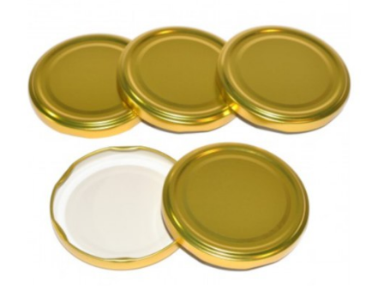
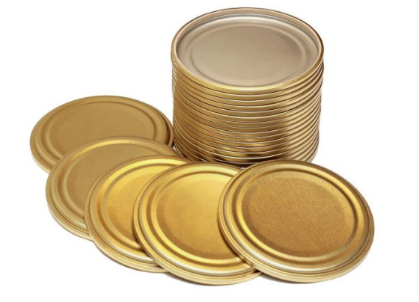
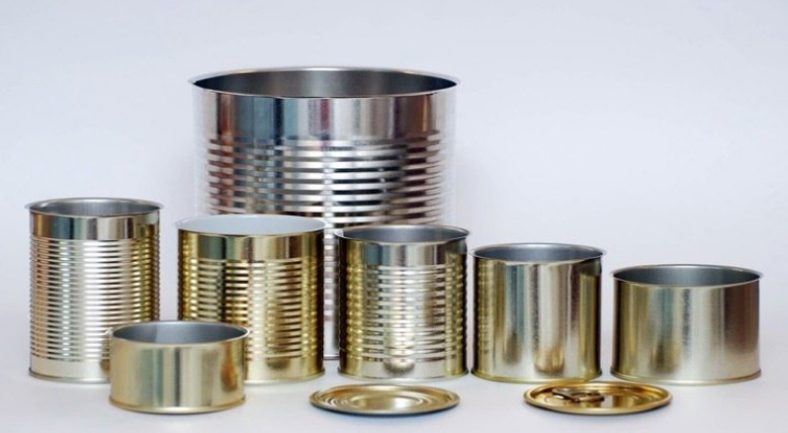
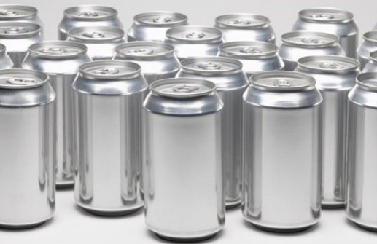
Что собираем?
41
40
ALU
FE

Slide 9
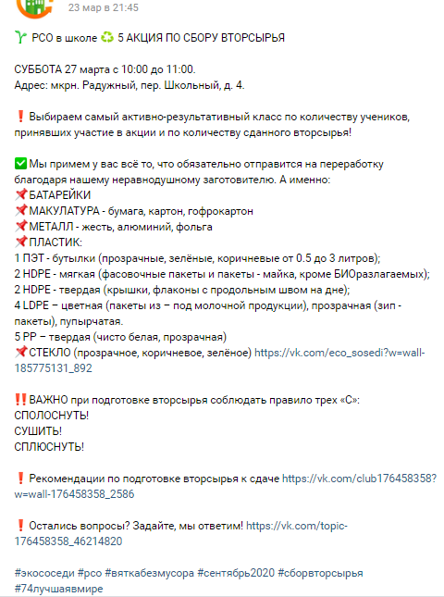
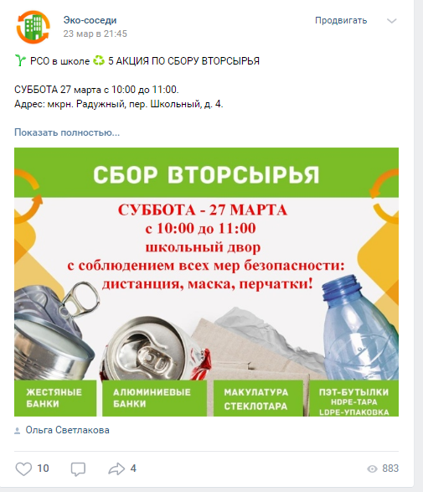

Slide 10
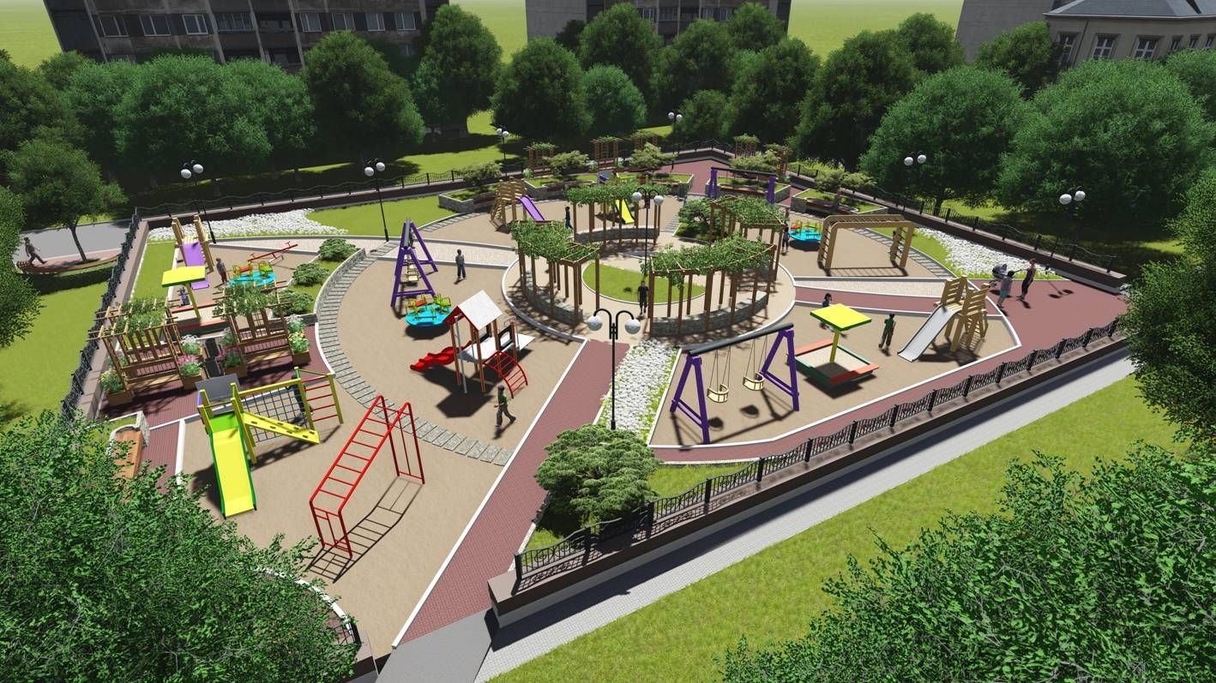
На что тратим средства?
На ремонт, модернизации общего имущества и благоустройства мест общего пользования и прилегающей территории

Slide 11
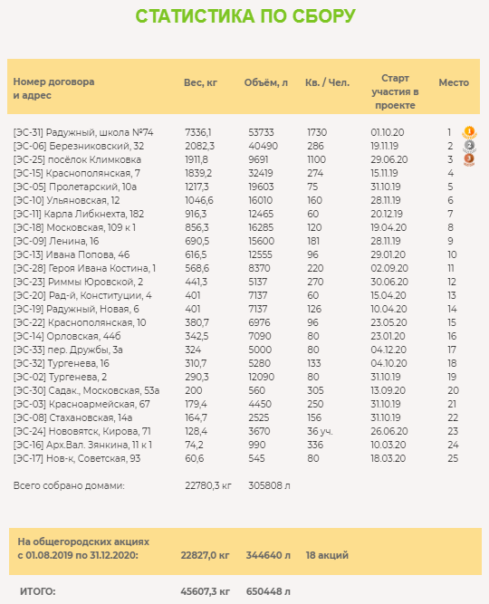
Статистика проекта
Сайт экососеди.рф
Раздел «Статистика»

Slide 12
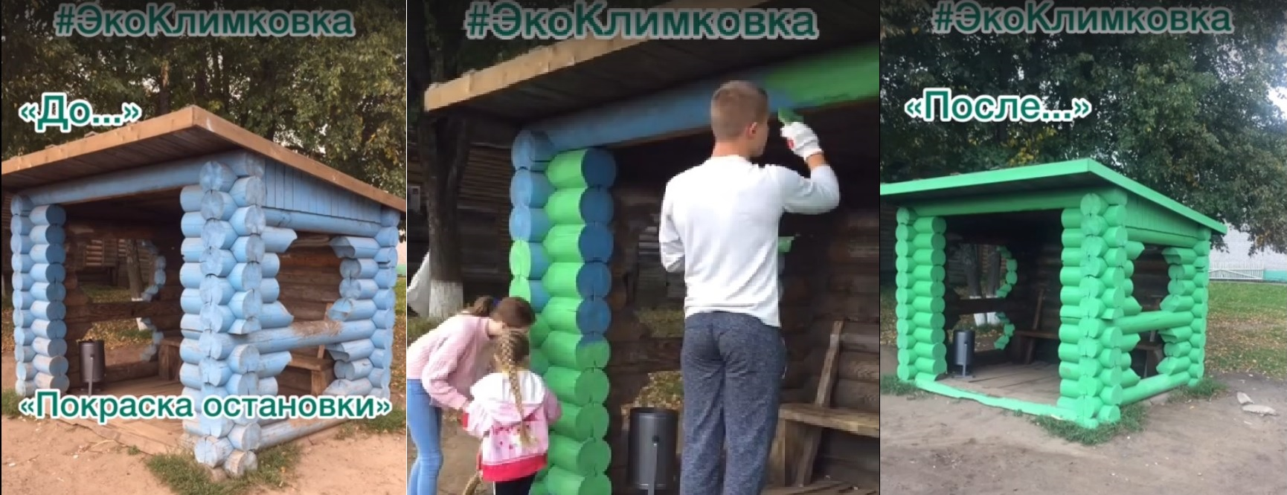
Примеры благоустройства
Пос.Климковка
Белохолуницкий район
Покраска остановки
Установка контейнеров

Slide 13
Спасибо за внимание!

